Slide 1
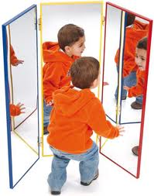
Procesos mentales de socialización

Slide 2
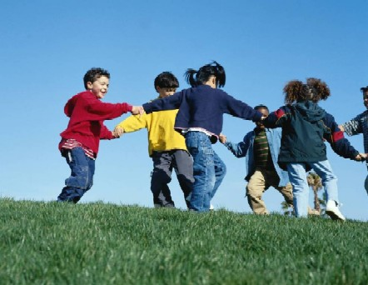
Procesos mentales de socialización.
La adquisición de conocimientos sociales es uno de los aspectos fundamentales del desarrollo social.
Conocimientos sociales.
Referidos a las personas.
Reconocimiento, identidad y roles
Diferenciación entre conocidos y extraños
Sentimientos, pensamientos, intenciones y punto de vista de los demás
Relaciones entre las personas: amistad, familiares, etc.
Conocimiento de la sociedad.
Conceptos sociales: dinero, pobre, rico, etc.
Conocimiento de las instituciones: familia, escuela, hospital, etc.
Conocimiento de los valores: normas, juicio moral, etc.

Slide 3
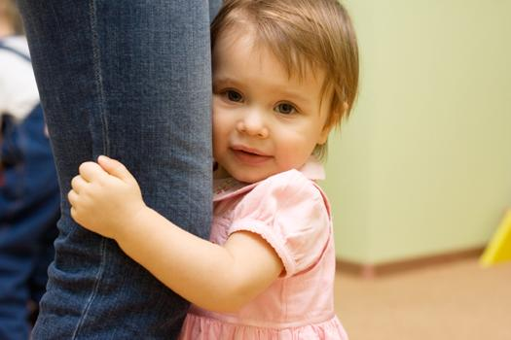
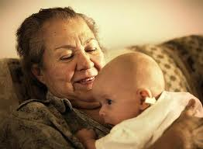
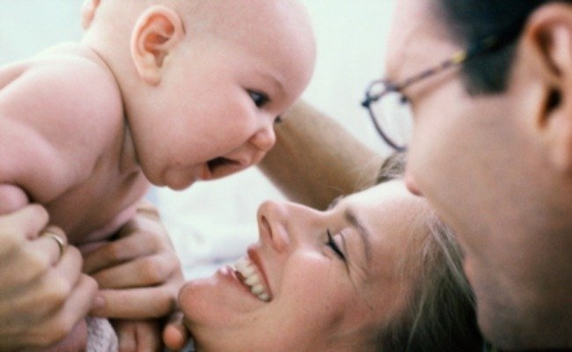
Desde el nacimiento son capaces de percibir algunas expresiones emocionales de los demás atreves de la visión o la audición aprenden algunas señale e indicios sociales, la voz de las personas posturas que se repiten, etc.
El reconocimiento de las personas hacia los 3 meses o 4 ponen de manifiesto numerosas conductas diferentes según la persona con que interactúen, busca mas el contacto con las personas que conocen, discriminan entre ellas y prefieren claramente a unas sobre otras.

Slide 4
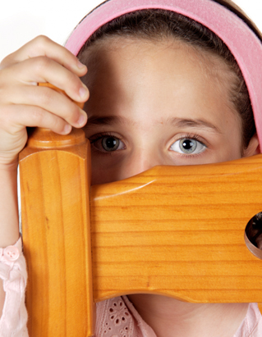
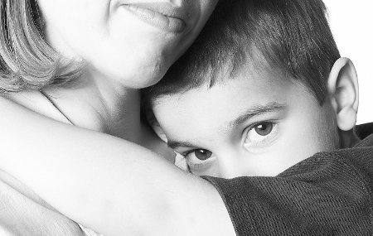
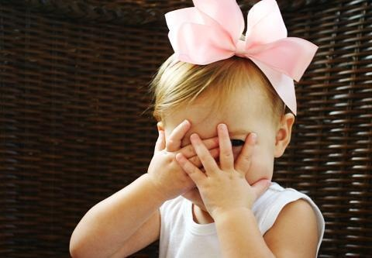
Antes de los 6 meses los niños reconocen perfectamente a determinadas personas manifiestan claramente preferencia por interactuar con ellas y recibir sus cuidados y reaccionan claramente ante su ausencia (cambios de temperatura, ritmo cardiaco, lloro, etc.)
En el octavo mes se produce un cambio cualitativo en el conocimiento social de los conocidos y extraños, adoptan una posición de cautela, recelo o miedo ante los desconocidos
Se ha comprobado que depende de la forma del encuentro con el extraño el que el niño manifieste menor o mayor cautela recelo o miedo de manera visual, sonora y motora.

Slide 5
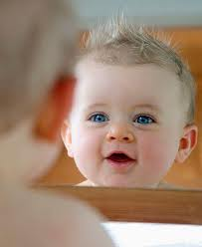
El reconocimiento de si es posterior al reconocimiento de las otras personas, reaccionan ante su imagen como si fuera la del otro
A partir de los 15-18 meses, la capacidad de reconocimiento depende menos del carácter contingente, distinguiéndola de la de los demás con mayor éxito
En los 18-24 meses los niños reconocen su imagen

Slide 6
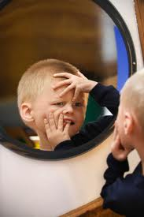
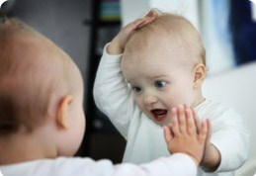
El self es una teoría sobre si mismo, resultado de la experiencia que no deja de cambiar a lo largo del ciclo vital.
La identidad existencial nos descubrimos como individuos diferentes , y gracias a la identidad categorial sabemos como somos, cuales son las características que nos definen como personas

Slide 7
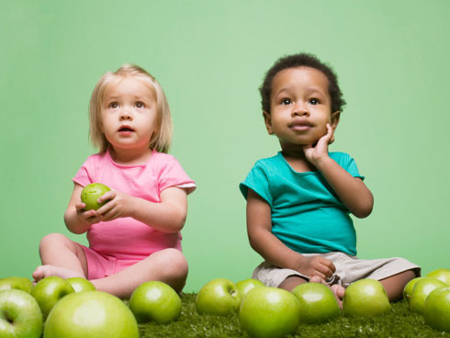
La identidad categorial están los estudios referidos a la identidad sexual y del genero
la identidad sexual es un juicio, sobre la propia figura corporal
La identidad de genero es el conocimiento de las funciones y características que la sociedad asigna como propias del niño y de la niña:
Reconocimiento conductual
Autoclasificación

Slide 8
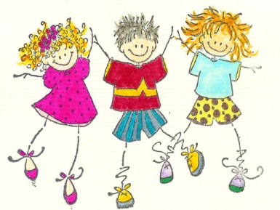
Procesos conductuales de socialización
El desarrollo social implica evitar las conductas indeseables y la adquisición de determinadas habilidades sociales.
Suponen:
El conocimiento de valores, normas y hábitos sociales.
El control sobre la propia conducta.
Incluyen:
Aprendizaje de hábitos sociales.
Aprendizaje de habilidades sociales.
Conductas prosociales y evitar conductas consideradas indeseables.

Slide 9
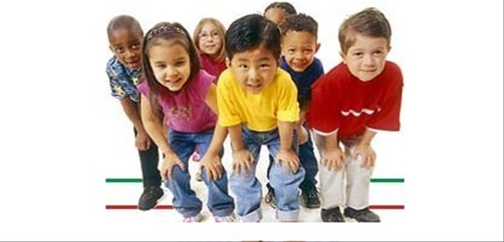
Toda conducta social está regulada socialmente ya que, el grupo social considera adecuadas determinadas formas de hacer e impropias otras.
El niño tiene que aprender habilidades sociales que suponen el conocimiento de valores, normas, hábitos sociales y el adecuado control de conducta para poderlos llevar a cabo.

Slide 10
Las conductas sociales las aprenden los niños a través de la instrucción, reforzamiento positivo, imitación, preparación, práctica e información.
Las figuras de apego juegan un papel decisivo porque ellas son las que controlan el ambiente social que vive el niño, favoreciendo la identificación del niño, la asimilación social a sus valores, normas y conductas.

Slide 11
Es uno de los aspectos cruciales del desarrollo social durante los dos primeros años.
Los niños nacen con una gran capacidad de apren­der, pre orientados a buscar y preferir estímulos sociales y necesitados de vínculos afectivos.
El apego y la amistad son los vínculos afectivos básicos.

Slide 12
Afectos que impulsan al individuo a vincularse de una u otra forma con los demás:
Deseo.
Atracción.
Enamoramiento.
Empatía.
Apego.
Amistad.

Slide 13
El apego es un vínculo afectivo que establece el niño con las personas que interactúan de forma privilegiada con él, estando caracterizado por determinadas con­ductas, representaciones mentales y sentimientos.
El apego supone también la construcción de un modelo mental de la relación con las figuras de apego.
El apego es también un conjunto de sentimientos asociados a las personas con las que el niño está vinculado.

Slide 14
Este vínculo es el resultado de la interacción privilegiada entre el niño y algunos adultos.
Estas interacciones se caracterizan por ser asimétricas, rítmicas, íntimas y des formalizadas.
El proceso de formación y desarrollo del apego pasa fundamentalmente por las siguientes etapas:
Dos primeros meses de vida
Durante ellos el niño se comporta como un activo buscador de estímulos sociales.

Slide 15
Desde el segundo al sexto mes
Discrimina claramente entre unas personas y otras, y acepta mejor las atenciones y cuidados de quienes le cuidan habitualmente.
Entre los seis y doce meses
En este período, los niños no sólo ponen de manifiesto conductas de preferencia por determinadas personas, sino que ante los desconocidos reaccionan con cautela, recelo, miedo o, incluso claro rechazo.
Cuatro grandes sistemas interactúan entre sí y media­tizan las relaciones del niño con el entorno: exploración, apego, afiliación y miedo a extraños.

Slide 16
Segundo año de vida
El vínculo de apego se consolida, enriqueciéndose sus componentes representacionales por el desarrollo de las capacidades intelectuales. Las nuevas capacidades lingüísticas y mentales facilitan también la comunicación y el entendimiento.
Adquisición de autonomía motora.
Dentro del ambiente familiar, el niño inicia la toma de conciencia de las relacio­nes entre los diferentes miembros del sistema familiar.

Slide 17
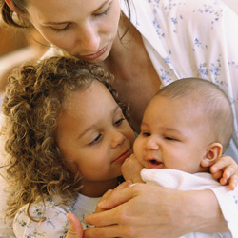
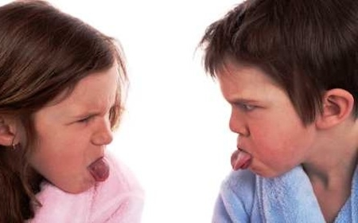
Los niños toman conciencia de que los padres comparten ciertas formas de intimidad, en la que ellos no pueden participar, aunque tengan un fuerte deseo de hacerlo.
El nacimiento de un nuevo hermano, supone un descenso de las atenciones que se prestaban anteriormente, aumento en las exigencias, prohibiciones y castigos, etc. y estos cambios provocan un aumento en las conductas de apego.
Los celos son considerados como protesta ante estos cambios y como alarma ante el miedo a perder la disponibilidad y dedicación de las figuras de apego.

Slide 18

Desde la teoría del apego, se formulan algunos criterios educativos útiles para los padres.
-las figuras de apego, deben cumplir ciertas características de la estimulación que ofrecen:
Cantidad. Abundante estimulación táctil, visual, auditiva, etc.
Calidad. La estimulación no debe dejar de ser desformalizada, intima, rítmica, espontanea y lúdica.
Accesibilidad y disponibilidad. Las figuras de apego deben de adaptarse a los ritmos del niño.
Exclusividad. El niño debe de tener figuras de apego que les pertenezcan de forma exclusiva.
Incondicionalidad. El niño debe ser aceptado independientemente de sus cualidades y comportamientos.
Permanencia en el tiempo. Los niños no deben de tener un límite temporal.

Slide 19
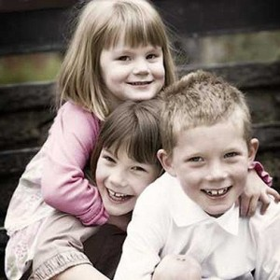
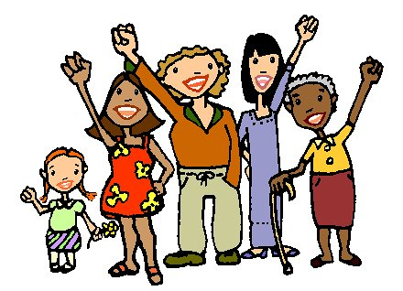
Es conveniente que los niños tengan varias figuras de apego.
Combinar las manifestaciones de afecto. La tolerancia como el abandono o la frialdad en las relaciones tienen consecuencias negativas.
La escuela infantil debe cuidarse de la adaptación de los niños, y de apoyar y vigilar las interacciones con otros, y sobre todo planificar experiencias adecuadas que favorezcan el desarrollo físico-motor, cognitivo, lingüístico y social.

